Slide 1
Công Nghệ Web Giáo viên hướng dẫn : Nguyễn Thị Hạnh
Nhóm 18 : Trần Hoàng Dương
Đỗ Duy Hưng

Slide 2

01. HTML 02. CSS 03. JavaScript 04. HTML Forms và Input Elements

Slide 3
01
Giới thiệu về HTML

Slide 4

HTML là gì ?
HTML ( Hypertext Markup Language là “ngôn ngữ đánh dấu siêu văn bản”, là một ngôn ngữ đánh dấu được thiết kế để tạo nên các trang web
HTML có thể được trợ giúp bởi các công nghệ khác như CSS, JavaScript, ...

Slide 5
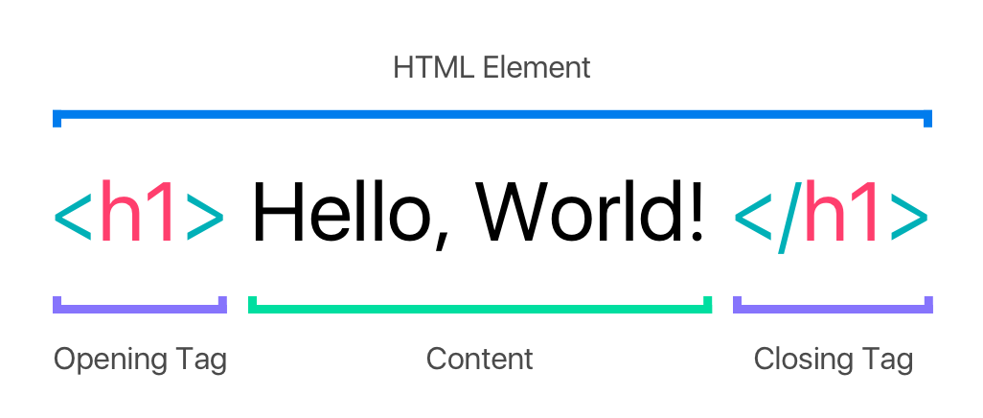
Cú pháp và các phần tử HTML cơ bản
Cấu trúc phần tử

Slide 6
Cú pháp và các phần tử HTML cơ bản
01
Opening tag
Nơi phần tử bắt đầu
02
Closing tag
Nơi phần tử kết thúc
03
Content
Nội dung phần tử
Phần tử, bao gồm Opening tag, Closing tag, Content
04
Element

Slide 7

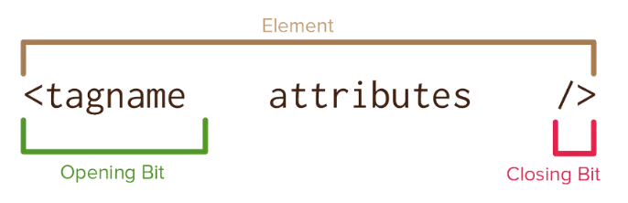
Cú pháp và các phần tử HTML cơ bản
Các thuộc tính của thẻ
Phần tử rỗng
Nhằm thiết lập thông tin cho các thẻ. Hầu hết thuộc tính phần tử HTML thiết lập bằng tên thuộc tính và giá trị đi cùng với nó
Là các phần tử không có chứa nội dung. Ví dụ thẻ <img>, <br>, …

Slide 8
02
Cơ bản về CSS

Slide 9

CSS là gì ?
CSS ( Cascading Style Sheets ) : Là một ngôn ngữ được sử dụng để tìm và định dạng lại các phần tử được tạo ra bởi các ngôn ngữ đánh dấu
( HTML )
Nếu HTML đóng vai trò định dạng các phần tử trên website như việc tạo ra các đoạn văn bản, các tiêu đề, bảng, ... thì CSS giúp chúng ta có thêm style vào các phần tử HTML đó như bố cục, màu sắc trang, đổi màu chữ, font chữ, thay đổi cấu trúc, ...

Slide 10
Thêm kiểu cho trang web bằng CSS
01 : Inline
Loại CSS này hoạt động với một số yếu tố nhất định có tag <style>. Mỗi thành phần đều cần được tạo phong cách riêng, vì vậy đây không hẳn là cách tốt nhất và dễ nhất để xử lý CSS. Nhưng có thể khá tiện lợi, vì nếu bạn muốn thay đổi chỉ một yếu tố, nhanh chóng xem trước thay đổi, bạn không cần truy cập trực tiếp vào file CSS để chỉnh sửa mà sử dụng Inline CSS

Slide 11
Thêm kiểu cho trang web bằng CSS
02 : Internal
Là loại CSS được tải lên mỗi khi trang web được refresh. Vì vậy nó tang thời gian tải trang. Ngoài ra bạn sẽ không dung một style CSS cho nhiều trang vì nó chỉ áp dụng cho từng trang một. Tuy nhiên lợi ích của style CSS Internal là khi mọi thứ đã đặt trong một trang thì nó dễ chia sẻ trang để xem trước hơn

Slide 12
Thêm kiểu cho trang web bằng CSS
03 : External Style Sheet
Là loại CSS thuận tiện nhất. Mọi thứ đều đượcc lưu trong file .css. Có nghĩa là bạn có thể tạo phong cách ở file khác áp dụng CSS vào trang bạn muốn. External Style sẽ cải thiện thời gian tải trang rất nhiều

Slide 13
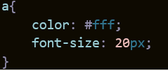
Tạo các lớp và áp dụng kiểu
CSS Selector cho phần tử (CSS element Selector)
Selector này cho phép chọn các phần tử HTML dựa theo tên của chúng

Slide 14
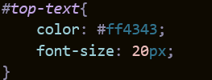
Tạo các lớp và áp dụng kiểu
CSS Selector cho id (CSS id Selector)
Bộ chọn này sử dụng thuộc tính id của một phần tử HTML bất kỳ để chọn ra phần tử cụ thể. Do id của một phần tử là duy nhất trong trang đó, nên Selector id chỉ được sử dụng để chọn 1 phần tử duy nhất.

Slide 15
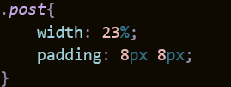
Tạo các lớp và áp dụng kiểu
CSS Selector cho lớp (CSS class Selector)
Bộ chọn lớp chọn ra các phần tử HTML với 1 thuộc tính lớp cụ thể. Để chọn những phần tử này, bạn viết ký tự dấu chấm kèm theo tên lớp đó.

Slide 16
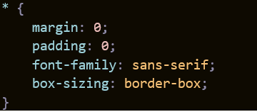
Tạo các lớp và áp dụng kiểu
CSS Selector tổng quát (CSS Universal Selector)
Bộ chọn tổng quát của CSS cho phép chọn toàn bộ phần tử HTML trên trang.

Slide 17
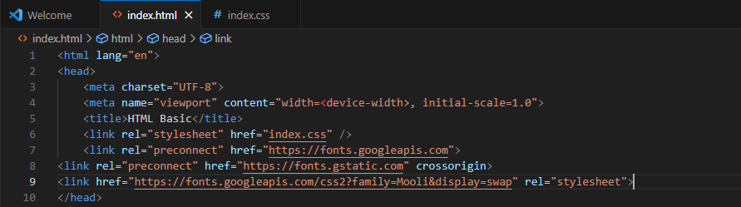
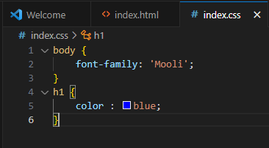
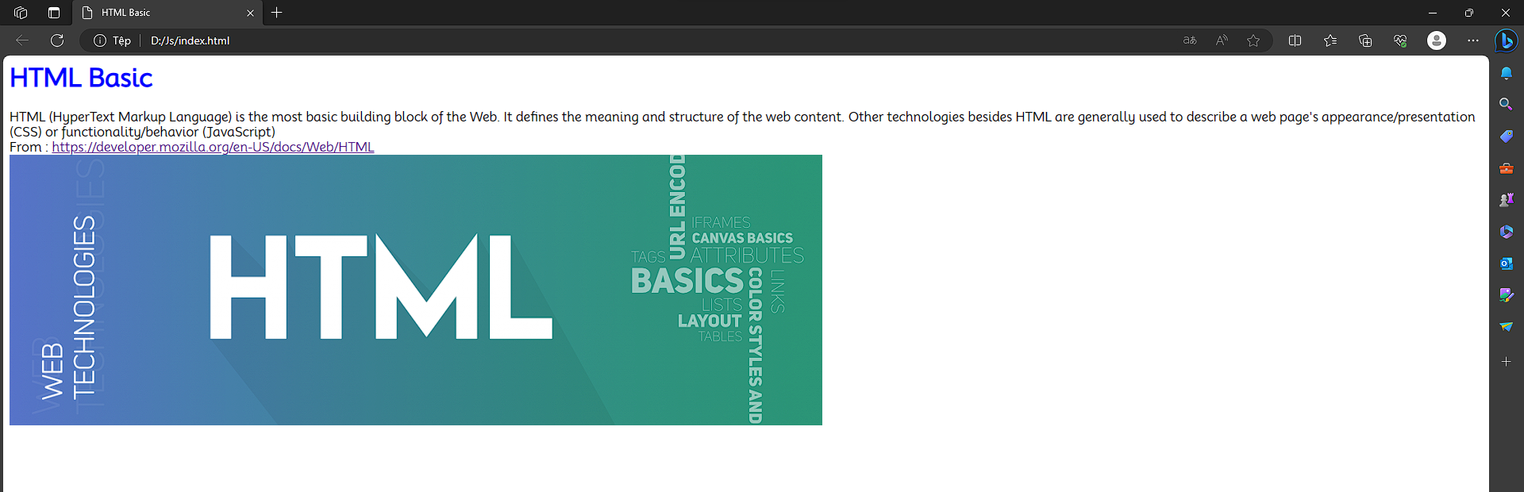
Một số các thuộc tính CSS cơ bản
Thử nghiệm với các thuộc tính CSS cơ bản như font chữ, màu sắc, ...

Slide 18
03
JavaScript cơ bản

Slide 19

JavaScript (JS) là ngôn ngữ lập trình được dịch nhẹ (hoặc được biên dịch đúng lúc) với các hàm hạng nhất. Mặc dù nó được biết đến nhiều nhất là ngôn ngữ kịch bản cho các trang Web nhưng nhiều môi trường không có trình duyệt cũng sử dụng nó, chẳng hạn như Node.js, Apache CouchDB và Adobe Acrobat. JavaScript là ngôn ngữ động, đa mô hình, đơn luồng, dựa trên nguyên mẫu, hỗ trợ các kiểu hướng đối tượng, mệnh lệnh và khai báo

Slide 20
JavaScript cơ bản
Giống như CSS, JavaScript có 3 cách đặt thẻ
Inline
Internal
Inline
Viết trực tiếp trong thẻ HTML
Viết ra một file js khác rồi import vào
Viết trực tiếp trong thẻ HTML

Slide 21
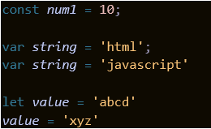
Biến trong JavaScript
‘const’: được sử dụng để khai báo một hằng số, và giá trị của nó không thay đổi xuyên suốt chương trình
‘let’: khai báo biến chỉ có thể truy cập được trong block bao quanh nó được xác định bằng cặp
‘var’: khai báo biến có thể truy cập phạm vi hàm số hoặc bên ngoài hàm số toàn cục

Slide 22
Sự kiện
Các loại sự kiện phổ biến
Tên sự kiện | Mô tả
onclick | Sự kiện xảy ra khi người dung click chuột vào phần tử
ondbclick | Sự kiện xảy ra khi người dung click kép chuột vào phần tử
onmouseenter | Sự kiện xảy ra khi người ung di chuyển con trỏ vào phần tử
onmouseleave | Sự kiện xảy ra khi người ung di chuyển con trỏ ra khỏi phần tử.
onkeydown | Sự kiện xảy ra khi người dung đang ấn một phím
onkeyup | Sự kiện xảy ra khi người dung thả phím ra
oncopy | Sự kiện xảy ra khi người dung sao chép nội dung của phần tử
on cut | Sự kiện xảy ra khi người dung cắt nội dung của phần tử
onpaste | Sự kiện xảy ra khi người dung dán nội dung vào phần tử
onchange | Sự kiện xảy ra khi người dung thay đổi giá trị của phần tử
Bắt sự kiện: Khi một sự kiện xảy ra thì JavaScript phản ứng lại với sự kiện đó bằng việc thực thi một đoạn mã xác định

Slide 23
04
HTML Forms và Input Elements

Slide 24
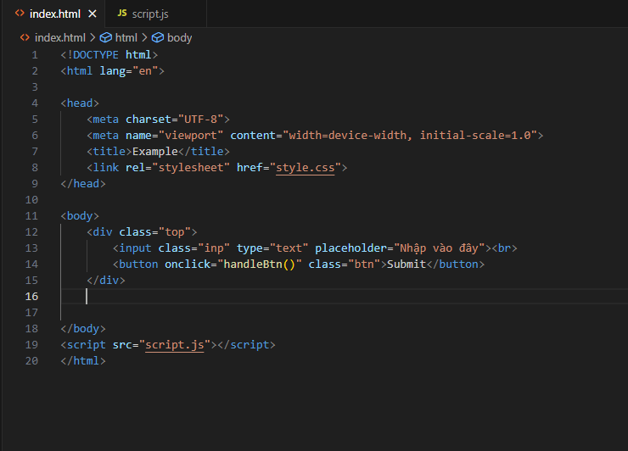
Cách tạo biểu mẫu HTML cơ bản với các phần tử nhập liệu
File HTML

Slide 25
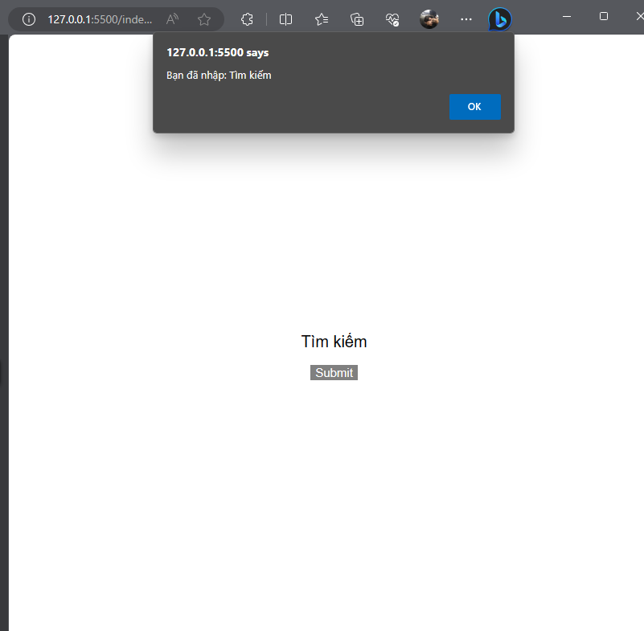
Cách tạo biểu mẫu HTML cơ bản với các phần tử nhập liệu
Kết quả

Slide 26
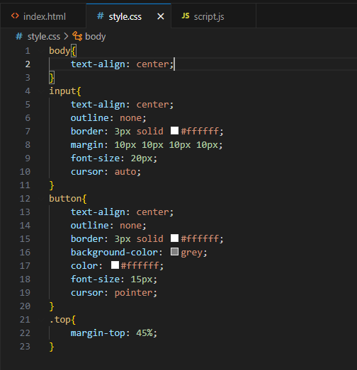
Cách tạo biểu mẫu HTML cơ bản với các phần tử nhập liệu
File CSS

Slide 27
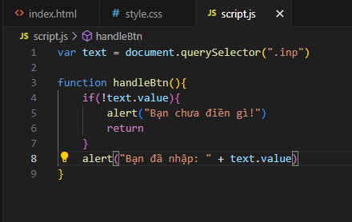
Cách tạo biểu mẫu HTML cơ bản với các phần tử nhập liệu
File JavaScript

Slide 28
Thanks For Whatching !

